Slide 1

DENÍK
Tematická oblast | ESV Komunikace vizuálního umění se znakovými systémy uměleckých a společenských oborů
Datum vytvoření | 20. 10. 2012
Ročník | Kvinta, 1. – 2. roč.
Stručný obsah | Kresba – deník (lidská paměť, automatická kresba)
Způsob využití | Na základě díla autora současného umění, studenti vypracují vlastní výtvarný projekt. Odpovědi na konci prezentace.
Autor | Mgr. Lenka Tutschová
Kód | VY_32_INOVACE_37_ETUT05
Gymnázium a Jazyková škola s právem státní jazykové zkoušky Zlín

Slide 2
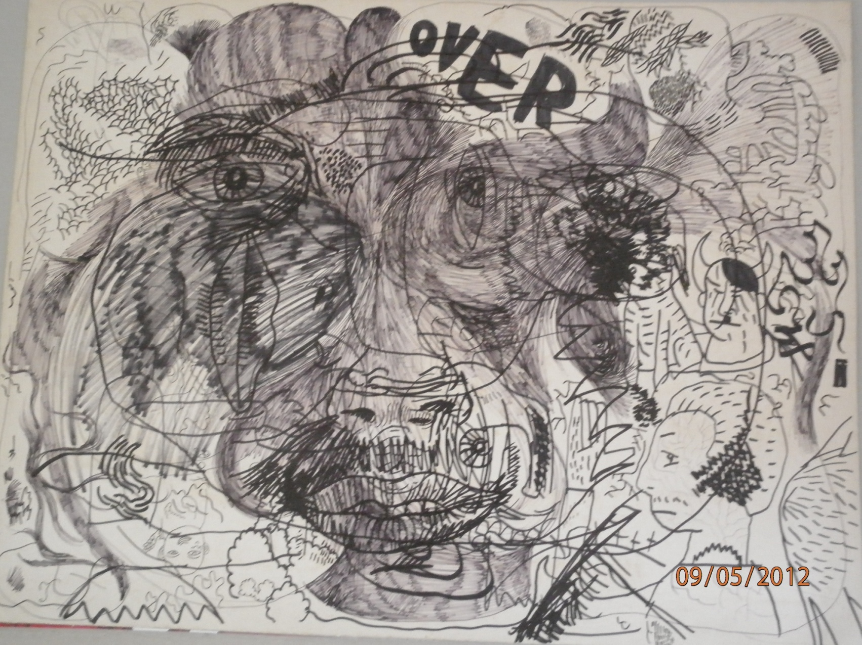

Slide 3
Jakou technikou je vytvořen předcházející obraz?
Co je podle vás na něm zobrazeno?
Rozeznáte odkazy na nějaké konkrétní události?

Slide 4
Pokuste se vysvětlit pojem:
„automatická kresba“
Automatická kresba je kresba, která vzniká rychle bez přípravy a vědomé kontroly. Tvůrčí postup využívaný např. surrealisty.

Slide 5
Jak funguje lidská paměť?
Co si pamatujete z doby před týdnem, rokem, šesti lety, dvanácti lety?
Jak paměť třídí a nebo naopak míchá informace a zážitky?
K čemu slouží deník? Píše si někdo z vás deník?

Slide 6
Vytvořte si kreslený deník, ve kterém budete vrstvit jednotlivé zážitky z různých období vašeho života, tak jak tomu dochází ve vaší paměti. Jednotlivé události se mohou stávat nečitelnými, protože je překryl silnější zážitek.
Pomůcky: papír A2 – A1, tužka, propiska, tuž, pero na kreslení

Slide 7
Jakou technikou je vytvořen předcházející obraz?
Kresba propiskou
Co je podle vás na něm zobrazeno?
Volný popis zobrazeného
Rozeznáte odkazy na nějaké konkrétní události?
Volná odpověď

